Slide 1
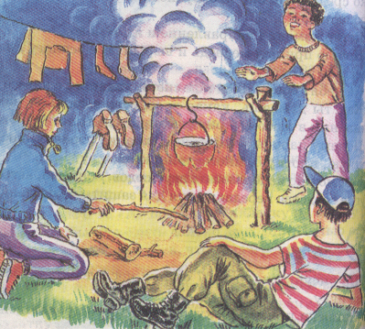
Способы добывания огня
Урок ОБЖ в 6 классе.
Учитель: Быстрякова И.Ю.

Slide 2
План:
Функции костра
Место для костра
Разведение костра
Типы костров
Добывание огня
Сохранение огня

Slide 3
Функции костра:
Сушка одежды и обуви
Приготовление пищи
Подача сигналов спасателям
Отпугивание зверей и насекомых
Освещение
Обогрев

Slide 4
Место для костра:
Найти безветренную поляну
Приготовить место в стороне от деревьев, кустов(не ближе 4-6 метров)
Очистить от травы, сухих листьев.
Снять верхний слой дерна, по возможности обложить это место камнями.

Slide 5
Типы костров:
Сушка одежды и обуви
Жаровые
Обогрев
- звездный
- таежный
- нодья
Пламенные
Освещение
- шалаш
- колодец
- решетка
Дымовые
Отпугивание зверей и насекомых
Приготовление пищи
Подача сигналов спасателям

Slide 6
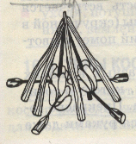
Разведение костра:
Подготовить растопку: бересту, сухие щепочки, гнилушки из дупла, смолистые куски коры хвойных деревьев. Растопку складывают в виде маленькой пирамидки.
Собрать дрова – ветки, поленья.
Поджечь 2-3 спичками с разных сторон.
Подкладывать дрова по мере разгорания.
!Не следует разводить костер под ветвями деревьев -летом они легко могут разгореться, а зимой с них может обвалиться снег, загасив костер.

Slide 7
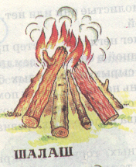
«Шалаш»
Короткие сухие дрова укладываются наклонно к центру, они частично опираются друг на друга. При такой конструкции дрова выгорают в основном сверху, и пламя получается высоким и жарким Удобен для приготовление пищи в ведре и т.д.

Slide 8
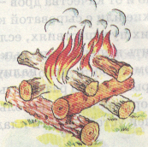
«Колодец»
Два полена положи параллельно друг другу на некотором расстоянии, поперек них- еще два. Этот костер хорош в сырую погоду.

Slide 9
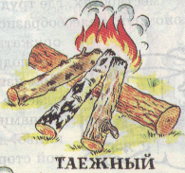
«Таежный»
Складывается из нескольких бревен, уложенный вдоль или под острым углом друг к другу. Он не требует частого подкладывания дров.

Slide 10
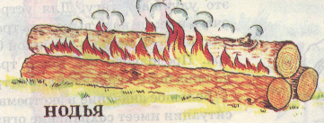
«Нодья»
Этот жаровый костер складывается из трех больших бревен длиной 2-2,5 метра. Два бревна положи вплотную, добиваясь минимального зазора между ними. На эту щель кладут растопку. Как растопка хорошо разгорится, сверху положи третье бревно.

Slide 11
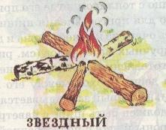
«Звездный»
Поленья уложи по радиусам от центра. Горение происходит преимущественно в центре, и по мере сгорания дров их следует подвигать к середине.

Slide 12
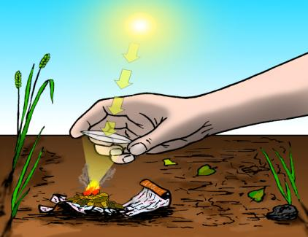
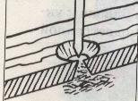
Способы добывания огня:
Использование
увеличительного стекла.
При помощи двух камней твердой породы (кремня и стали). Огонь высекают скользящими ударами одного камня о другой, держа их как можно ближе к труту.
Способ получения огня трением: из лука, сверла и опоры.

Slide 13
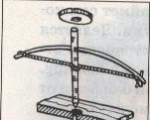
Лук изготавливается из ствола молодой березки или орешника длиной в метр, толщиной 2-3 сантиметра и куска веревки в качестве тетивы.
Сверлом может служить 25-30 сантиметровая сосновая палочка толщиной с карандаш, заостренная с одного конца.

Slide 14
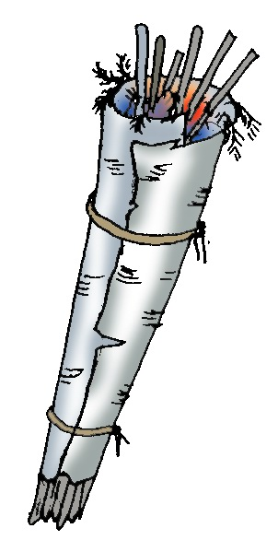
Сохранение огня:
Поддерживание костра.
Засыпание углей золой.
Сооружение переносного факела.

Slide 15
Заготавливая топливо для костра, помни:
Крупный, не тронутый гнилью валежник- отличное топливо для костра.
Ветки, лежащие на земле, годятся для костра только в сухую погоду и в сухих местах. Стволы деревьев, лежащие на земле в сырых местах, не пригодны для костра.
Стволы упавших деревьев, смолистые пни хвойных деревьев очень часто бывают внутри сухими, даже если снаружи они влажные.
Ни в коем случае нельзя класть в костер свежую хвою- она превратит костер в дымовой - сигнальный.
Для костра подойдут пучки травы, высохший помет животных, животный жир, сухой торф.
В пустынях и полупустынях много разных колючих кустарников и другой растительности, которую собирают и используют в качестве топливо. Прекрасно горит саксаул.

